Slide 1
Buổi 2

Slide 2
Bản chất của == và ===
== là check `value`
=== là check `value` & `type`
NOT SO TRUE
== là check sự bằng nhau về GIÁ TRỊ MÀ CHO PHÉP ÉP KIỂU
=== là check sự bằng nhau về GIÁ TRỊ MÀ KHÔNG CHO PHÉP ÉP KIỂU

Slide 3
1 vài ví dụ
var a = “42”;
var b = 42;
1. a == b; //true
2. a === b; // false
ở câu 1, JS nhận thấy được phép dùng ép kiểu và nhận ra kiểu của a và b khác nhau nên `tự động` tìm cách để ép kiểu cho tới khi cùng 1 kiểu và có thể so sánh được ( 2 cách : 42 = 42 hoặc “42” = ”42” )

Slide 4
Ở câu số 2, nhận thấy dấu === thì JS hiểu ko thể ép kiểu được, bắt buộc so sánh ngay lập tức và hiển nhiên là sẽ trả về false
Rất nhiều người nghĩ rằng cách dùng === là đơn giản dễ hiểu và chính xác hơn và họ từ bỏ sử dụng == ( feeling pro ? ) nhưng thực tế là như vậy là không linh động
Ví dụ: trang detail của 1 sản phẩm, đang có list sản phẩm, cần tìm sản phẩm đó

Slide 5
Simple RULES you should follow
If neither value ( side ) in a comparison could be the `true` or `false` value, avoid == and use ===
If either value in a comparison could be of these specific values (0, “”, []) , avoid == and use ===
In all other cases, you are safe to use == . Not only is it safe, but in many cases, it simplifies your code in a way that improves read-ability
DONT use both of these for non-primitive values because those values are actually help by references, js will only look for references match and doesn’t care about underlying values
Ex:
var a = [1,2,3];
var b = [1,2,3];
var c = ”1,2,3”;
a == c; // ?
a == b; // ?
b == c; // ?

Slide 6
< , > , <=, >=
CHO PHÉP ÉP KIỂU
Nếu ”thật sự” là String thì sẽ compare theo alphabet
Nếu là Number thì compare bt
Ex1:
var a = 41;
var b = “42”;
var c = “43”;
a > b ?
a < b?
b < c ?
Ex2:
var a = 42;
var b = “foo”;
a < b ? a > b ?
a == b ?

Slide 7
Functions
Là 1 tập hợp của nhiều statement để thực hiện 1 hành động nào đó
Thường là có input -> output

Slide 8
Function Arguments
Math.max(10, 12)
Argument là `data` được PASS vào trong function, nếu có nhiều arguments thì cách nhau bằng dấu phẩy , được pass vào theo 1 thứ tự đã định từ trước ĐỂ function có thể thực hiện
Các dữ liệu này là dữ liệu quan trọng để thực hiện các action ( tính toán ) để đưa ra kết quả

Slide 9
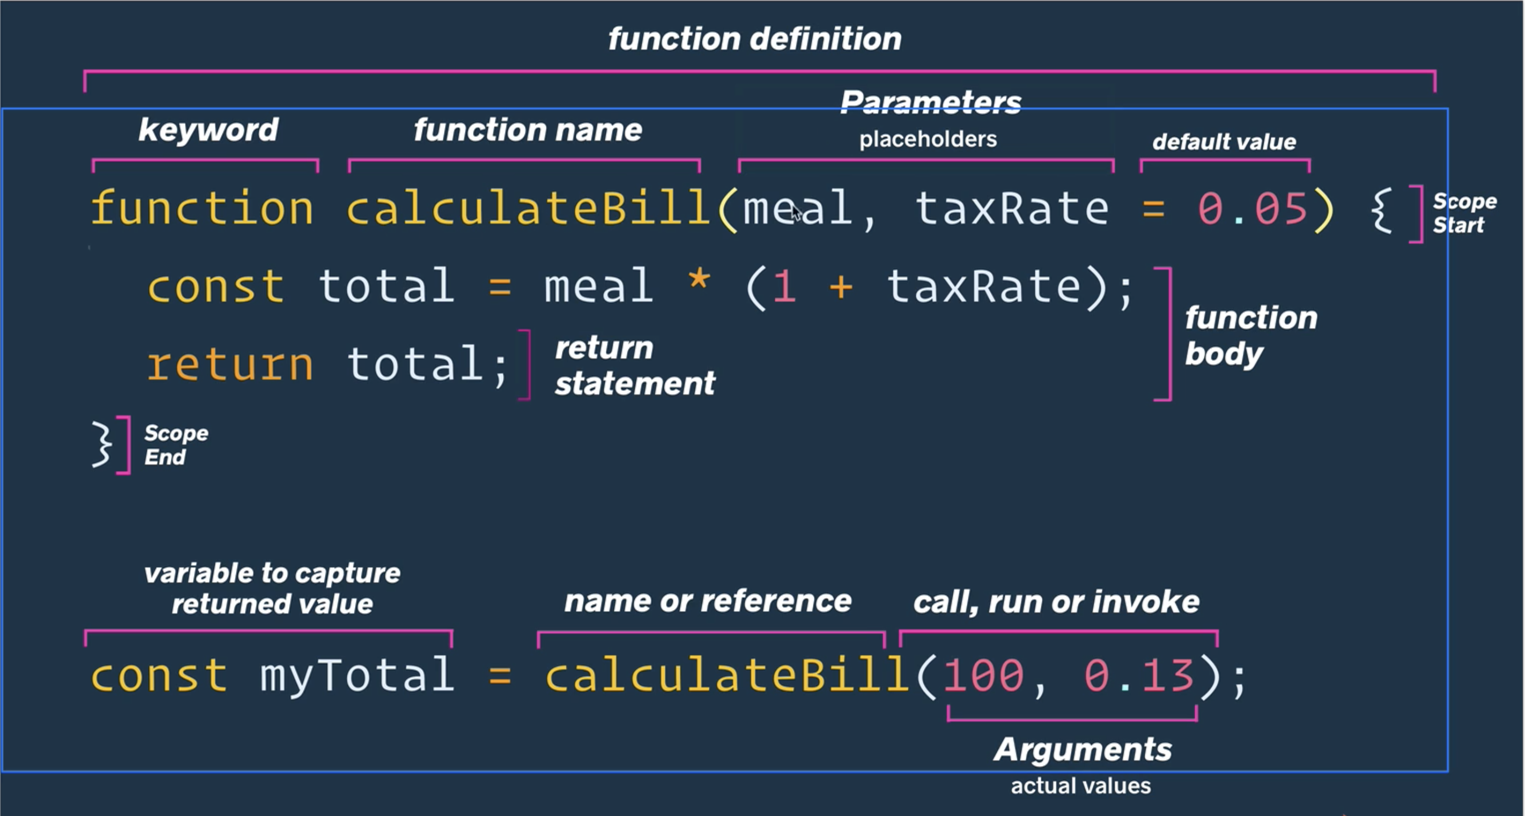

Slide 10
Function as argument
Default value for parameter

Slide 11
Các cách để define functions
Traditional way
Anonymous function ( a function without a name )
As a variable
Arrow function
IIFE ( immediately invoked function expression )

